Slide 2
VISÃO GERAL

Slide 3
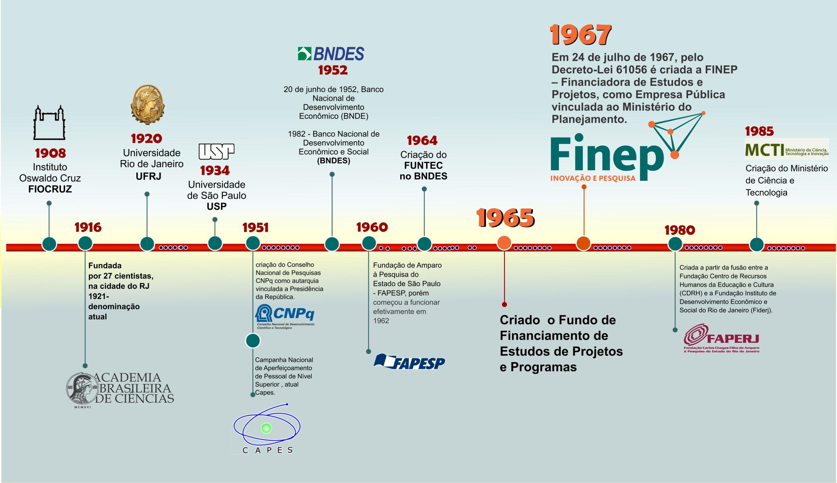





Marcos da evolução do Sistema Nacional de Ciência e Tecnologia e Inovação
Fundada em 1948.
Fundado em 1988
Fundada em 1989
Fundada em 1991
Fundado em 2006

Slide 4
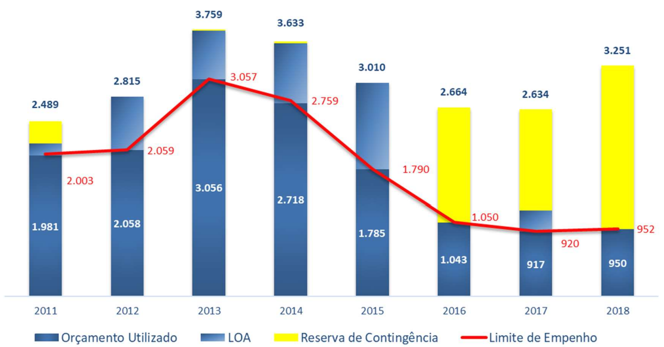
Visão Orçamentária – FNDCT
LOA x Orçamento Utilizado x Limite de Empenho
(R$ Milhões)
Fonte: Relatório de Gestão FNDCT 2018 RES DIR 061/2019

Slide 5
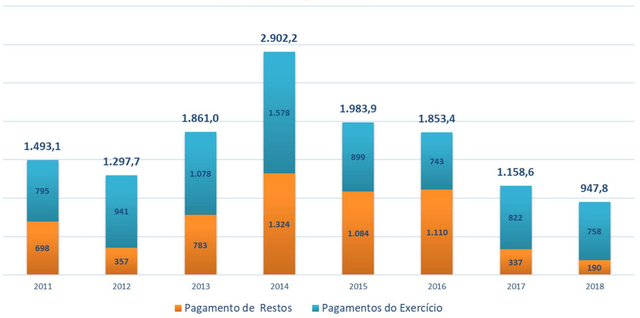
Visão Financeira – FNDCT
FNDCT – Pagamentos Efetuados por Exercício
(R$ Milhões)
Fonte: Relatório de Gestão FNDCT 2018 RES DIR 061/2019

Slide 6
Fundo de Infraestrutura – CT-Infra
O Fundo de Infraestrutura – CT-INFRA, instituído pela Lei Nº 10.197, de 14 de fevereiro de 2001, dispõe sobre o financiamento a projetos de implantação e recuperação de infraestrutura de pesquisa nas instituições de ensino superior e de pesquisa.
Desde 2001 a Finep apoiou mais de R$3,5 bilhões em recursos CT-INFRA para quase 1800 projetos.
R$ 510 Mi
nos últimos 5 anos

Slide 7
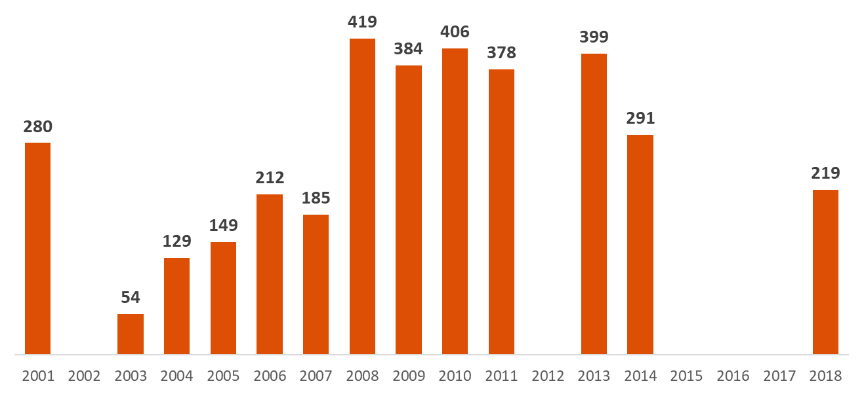
Fundo de Infraestrutura – CT-Infra
Ações CT-Infra realizadas em cada ano

Slide 8
AÇÕES REALIZADAS
NOS ÚLTIMOS 5 ANOS

Slide 9
Ações Realizadas nos Últimos 5 Anos
AÇÃO
STATUS
VALOR (R$)
1
Carta Convite 01/2014 – Complementação de Obras
Fechado –
Resultado Divulgado
100 Mi
2
PROINFRA 02/2014 – Equipamentos Multiusuários
Fechado –
Resultado Divulgado
200 Mi
3
Carta Convite 01/2018 – Complementação de Obras
Fechado –
Resultado Divulgado
20 Mi
4
Chamada 02/2018 – Campi Regionais e Novas Universidades
Em Andamento –
Resultado Não Homologado
20 Mi
5
Chamada 03/2018 – Manutenção de Equipamentos
Fechado –
Resultado Divulgado
70 Mi
6
Chamada 04/2018 – Temática
Fechado –
Resultado Divulgado
110 Mi

Slide 10
Carta Convite 01/2014 –
Complementação de Obras
Objetivo: Finalização de obras aprovadas pela Finep em ações CT-INFRA, que tenham sido iniciadas e não estejam concluídas.
Oferta de Recursos: R$ 100 Mi
Obras elegíveis:
Poderão participar obras apoiadas pela Finep referentes às seguintes Chamadas Públicas:
PROINFRA: 2004 a 2011; CT-INFRA: 2013; CAMPI REGIONAIS: 2007 e 2010;
NOVOS CAMPI: 2006 e 2008 e CAMPI ESTADUAIS e MUNICIPAIS: 2009 e 2013
29 instituições apoiadas
R$ 96 Mi

Slide 11
Chamada Pública PROINFRA 02/2014 – Equipamentos Multiusuários
Objetivo: Aquisição de novos equipamentos multiusuários de médio e de grande porte, manutenção dos equipamentos a serem adquiridos no projeto e a manutenção dos equipamentos já existentes na instituição, bem como pequenas adaptações de instalação e adequações da infraestrutura física estritamente ligadas a estes equipamentos, visando à criação ou a expansão de unidades multiusuárias em qualquer área do conhecimento.
Oferta de Recursos: R$ 200 Mi*
*Em função da restrição orçamentária do FNDCT, a Chamada teve seu apoio reduzido de R$ 400 milhões para R$ 200 milhões
109 instituições apoiadas
R$ 196 Mi

Slide 12
Carta Convite 01/2018 –
Complementação de Obras
Objetivo: Finalização de obras aprovadas pela Finep em ações CT-INFRA, que tenham sido iniciadas e não estejam concluídas.
Oferta de Recursos: R$ 20 Mi
Obras elegíveis:
Poderão participar obras apoiadas pela Finep referentes às seguintes Chamadas Públicas:
PROINFRA: 2004 a 2011; CT-INFRA: 2013; CAMPI REGIONAIS: 2007 e 2010;
NOVOS CAMPI: 2006 e 2008 e CAMPI ESTADUAIS e MUNICIPAIS: 2009 e 2013
11 instituições apoiadas
R$ 19 Mi

Slide 13
Chamada Pública 02/2018 –
Campi Regionais e Novas Universidades
Objetivo: Implantação de infraestrutura laboratorial para desenvolvimento de pesquisa científica e tecnológica nos campi fora da sede das universidades que não tenham sido contempladas em nenhuma das Chamadas Públicas anteriores no âmbito CT-INFRA e nas novas universidades, via aquisição de equipamentos.
Oferta de Recursos: R$ 20 Mi
17 instituições apoiadas
R$ 20 Mi
*Resultado Não Homologado

Slide 14
Chamada Pública 03/2018 –
Manutenção de Equipamentos
Objetivo: Manutenção preventiva de equipamentos e manutenção de infraestrutura de biotérios e de coleções biológicas de microrganismos.
Oferta de Recursos: R$ 70 Mi
3 linhas de atuação:
LINHA 1 (R$ 45 Mi): manutenção preventiva de equipamentos de médio e grande porte, preferencialmente multisuários, adquiridos com recursos apoiados pela Finep;
LINHA 2 (R$ 17 Mi): manutenção da infraestrutura de biotérios existentes e implantação de 2 (dois) grupos atuando em áreas de fronteira, sendo 1 (um) grupo para a Humanização de Modelos Experimentais e 1 (um) grupo para Tecnologias de manipulação e edição de genoma de animais de laboratório com a tecnologia CRISP-Cas9;
LINHA 3 (R$ 8 Mi): manutenção da infraestrutura de coleções biológicas de microrganismos diversos, vírus, células de mamíferos e organização de 1 (uma) coleção de plasmídeos.
60 instituições apoiadas
R$ 70 Mi

Slide 15
Chamada Pública 04/2018 –
Temática
Objetivo: Manutenção e modernização de equipamentos laboratoriais existentes, com vistas ao fortalecimento da infraestrutura de pesquisa, bem como a pequenas adaptações das instalações estritamente associadas a esses equipamentos, nas áreas de Biotecnologia, Ciências Biomédicas, Engenharias, Ciências Sociais e Nanotecnologia.
Oferta de Recursos: R$ 110 Mi
5 linhas de atuação:
LINHA 1 (R$ 25 Mi): Biotecnologia;
LINHA 2 (R$ 25 Mi): Ciências Biomédicas e Saúde;
LINHA 3 (R$ 25 Mi): Engenharias;
LINHA 4 (R$ 10 Mi): Ciências Sociais;
LINHA 5 (R$ 25 Mi): Nanotecnologia.
53 instituições apoiadas
R$ 110 Mi

Slide 16
Detalhamento do Apoio Finep/CT-INFRA

Slide 17
Detalhamento do Apoio Finep/CT-INFRA
O apoio da Finep ao longo dos anos visou reduzir as desigualdades regionais e estimular o desenvolvimento da ciência e tecnologia em todas as instituições de pesquisa do país.
Desde 2001 a Finep apoiou mais de R$3.5 Bi em recursos CT-INFRA para quase 1800 projetos
Deste valor, R$ 1.3 Bi (38% do total) foi aplicado no N+NE+CO

Slide 18
CT-INFRA – Apoio para N+NE+CO
Número de instituições do N+NE+CO com apoio CT-Infra (visão acumulada)
A Finep, através do CT-Infra, contribuiu para a redução das assimetrias regionais

Slide 19
CT-INFRA – Apoio para N+NE+CO
Evolução do apoio para o N+NE+CO (visão acumulada) – R$ Mi

Slide 20
CT-INFRA – Apoio para N+NE+CO
O apoio da Finep em recursos CT-INFRA para o N+NE+CO foi de R$1.33 Bi, distribuídos em 722 projetos.
HISTÓRICO DO APOIO FINEP / CT-INFRA |  |  |  |  | HISTÓRICO DO APOIO FINEP / CT-INFRA |  |  |  |  | HISTÓRICO DO APOIO FINEP / CT-INFRA
Região | UF | Projetos | Valor (R$ Mi) |  | Região | UF | Projetos | Valor (R$ Mi) |  | Região | UF | Projetos | Valor (R$ Mi)
NORTE | AC | 9 | 8 |  | NORDESTE | AL | 24 | 51 |  | CENTRO-OESTE | DF | 46 | 110
 | AM | 38 | 45 |  |  | BA | 94 | 153 |  |  | GO | 40 | 92
 | AP | 9 | 5 |  |  | CE | 56 | 107 |  |  | MS | 43 | 68
 | PA | 56 | 101 |  |  | MA | 26 | 37 |  |  | MT | 32 | 68
 | RO | 13 | 12 |  |  | PB | 48 | 126 |  |  | TOTAL | 161 | 338
 | RR | 13 | 12 |  |  | PE | 74 | 151
 | TO | 14 | 19 |  |  | PI | 19 | 33
 | TOTAL | 152 | 202 |  |  | RN | 48 | 94
 |  |  |  |  |  | SE | 20 | 35
 |  |  |  |  |  | TOTAL | 409 | 788

Slide 21
CT-INFRA – Apoio para a Região Norte
O apoio da Finep em recursos CT-INFRA para a Região Norte foi de R$202 Mi, distribuídos em 152 projetos.
HISTÓRICO DO APOIO FINEP / CT-INFRA
UF | Instituição | Projetos | Valor (R$ Mi)
AC | UFAC | 9 | 7,6
AM | FMT-HVD | 2 | 1,1
 | FUA | 16 | 28,6
 | HEMOAM | 1 | 0,4
 | IDSM | 4 | 1,4
 | MCTI-INPA | 8 | 6,7
 | MURAKI | 1 | 0,3
 | UEA | 6 | 6,4
AP | UEAMAPÁ | 1 | 0,7
 | UNIFAP | 8 | 4,5
HISTÓRICO DO APOIO FINEP / CT-INFRA
UF | Instituição | Projetos | Valor (R$ Mi)
PA | IFPA | 1 | 0,5
 | MPEG | 10 | 9,9
 | UEPA | 5 | 1,9
 | UFOPA | 2 | 2,1
 | UFPA | 31 | 79,3
 | UFRA | 7 | 7,3
RO | CEPEM | 3 | 2,4
 | UNIR | 10 | 10,0
RR | UFRR | 13 | 11,8
TO | UFT | 13 | 18,6
 | UNIRG | 1 | 0,2

Slide 22
CT-INFRA – Apoio para a Região Nordeste
O apoio da Finep em recursos CT-INFRA para a Região Nordeste foi de R$788 Mi, distribuídos em 409 projetos.
HISTÓRICO DO APOIO FINEP / CT-INFRA
UF | Instituição | Projetos | Valor (R$ Mi)
AL | UFAL | 20 | 50,0
 | UNCISAL | 3 | 0,8
 | UNEAL | 1 | 0,5
BA | CEFET-BA | 3 | 0,4
 | CEPEC | 2 | 0,8
 | IFBAIANO | 1 | 0,6
 | UEFS | 13 | 16,2
 | UESB | 14 | 12,6
 | UESC | 16 | 21,7
 | UFBA | 26 | 79,6
 | UFOB | 2 | 1,5
 | UFRB | 9 | 9,7
 | UFSB | 1 | 0,5
 | UNEB | 7 | 9,5
HISTÓRICO DO APOIO FINEP / CT-INFRA
UF | Instituição | Projetos | Valor (R$ Mi)
CE | CEFET-CE | 1 | 0,3
 | ESP-CE | 1 | 0,2
 | FUNECE | 13 | 24,3
 | IFCE | 3 | 1,8
 | UFC | 28 | 74,8
 | UNILAB | 1 | 0,6
 | URCA | 6 | 3,9
 | UVA | 3 | 1,5
MA | CEFET-MA | 5 | 2,5
 | UEMA | 5 | 3,3
 | UFMA | 16 | 31,7
PB | EMEPA-PB | 2 | 0,4
 | UEPB | 5 | 9,8
 | UFCG | 19 | 40,9
 | UFPB | 22 | 74,9
HISTÓRICO DO APOIO FINEP / CT-INFRA
UF | Instituição | Projetos | Valor (R$ Mi)
PE | FUNDAJ | 3 | 1,5
 | IFPE | 1 | 1,6
 | IMIP | 1 | 0,6
 | INT-NE | 1 | 0,8
 | IPA | 3 | 0,8
 | ITEP | 3 | 0,8
 | UFPE | 29 | 89,5
 | UFRPE | 16 | 37,2
 | UNIVASF | 7 | 8,0
 | UPE | 10 | 10,2
PI | UFPI | 19 | 33,3
RN | CEFET-RN | 1 | 0,1
 | FUERN | 11 | 12,0
 | UFERSA | 13 | 12,0
 | UFRN | 23 | 70,1
SE | FUFS | 20 | 34,6

Slide 23
CT-INFRA – Apoio para a Região Centro-Oeste
O apoio da Finep em recursos CT-INFRA para a Região Centro-Oeste foi de R$338 Mi, distribuídos em 161 projetos.
HISTÓRICO DO APOIO FINEP / CT-INFRA
UF | Instituição | Projetos | Valor (R$ Mi)
DF | CAPES | 1 | 3,0
 | CENSIPAM | 1 | 0,3
 | EMBRAPA | 12 | 16,7
 | FUB | 26 | 85,0
 | IBICT | 2 | 0,3
 | ICMBIO | 1 | 0,6
 | PRES-ADMIN | 1 | 0,2
 | SFB | 1 | 0,2
 | UCB | 1 | 3,4
HISTÓRICO DO APOIO FINEP / CT-INFRA
UF | Instituição | Projetos | Valor (R$ Mi)
GO | FESURV | 2 | 1,7
 | IFECT-IFG | 1 | 0,4
 | IFGOIANO | 5 | 6,0
 | UEG | 8 | 6,4
 | UFG | 24 | 77,4
MS | UCDB | 1 | 0,8
 | UEMS | 11 | 11,6
 | UFGD | 11 | 16,4
 | UFMS | 19 | 38,7
 | UUA | 1 | 0,6
MT | FUFMT | 22 | 56,5
 | UNEMAT | 10 | 11,6

Slide 24
MAPA DA INOVAÇÃO

Slide 25
Objetivo
Ao longo dos 50 anos de sua existência, a Finep teve papel importante na consolidação das principais instituições científicas do país, tendo investido cerca de R$ 13 bilhões nos últimos 15 anos em projetos de pesquisa e infraestrutura.
A Finep deve mostrar para a sociedade brasileira os resultados dos investimentos realizados. Esta atitude é fundamental para que possamos continuar solicitando recursos crescentes para manter este importante trabalho de fortalecimento da atividade científica e tecnológica no país.

Slide 26
Metodologia
Foram selecionadas as principais infraestruturas (obras e equipamentos) apoiadas pela Finep para várias instituições científicas do país. Foram escolhidas instituições de cada UF e os itens considerados mais relevantes para cada instituição.
A partir desta seleção, foi solicitado que cada instituição encaminhasse a seguinte documentação para cada infraestrutura:
  um formulário próprio elaborado pela Finep, onde deve ser informado o estágio da execução e os benefícios obtidos;
  fotos que mostrem a infraestrutura construída e/ou os equipamentos adquiridos e instalados;
  vídeos mostrando as atividades em desenvolvimento e depoimentos.

Slide 27
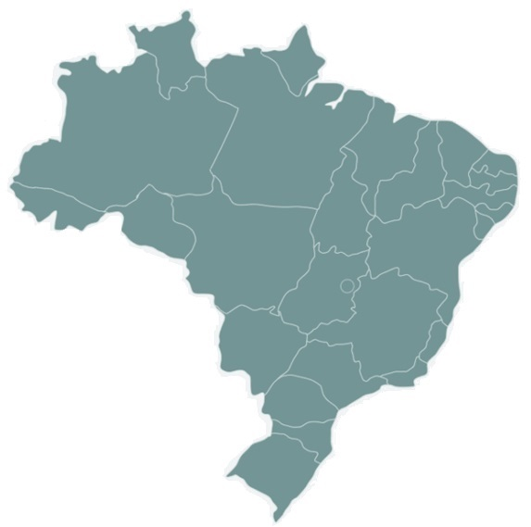
Distribuição das infraestruturas selecionadas
Infraestrutura | Quantidade
Obras | 221
Equipamentos | 253
TOTAL | 474
13
10
17
20
14
16
19
12
21
10
23
7
11
16
21
10
11
13
474 infraestruturas selecionadas,
oriundas de
118 instituições
17
27
15
12
38
32
24
22
23

Slide 28
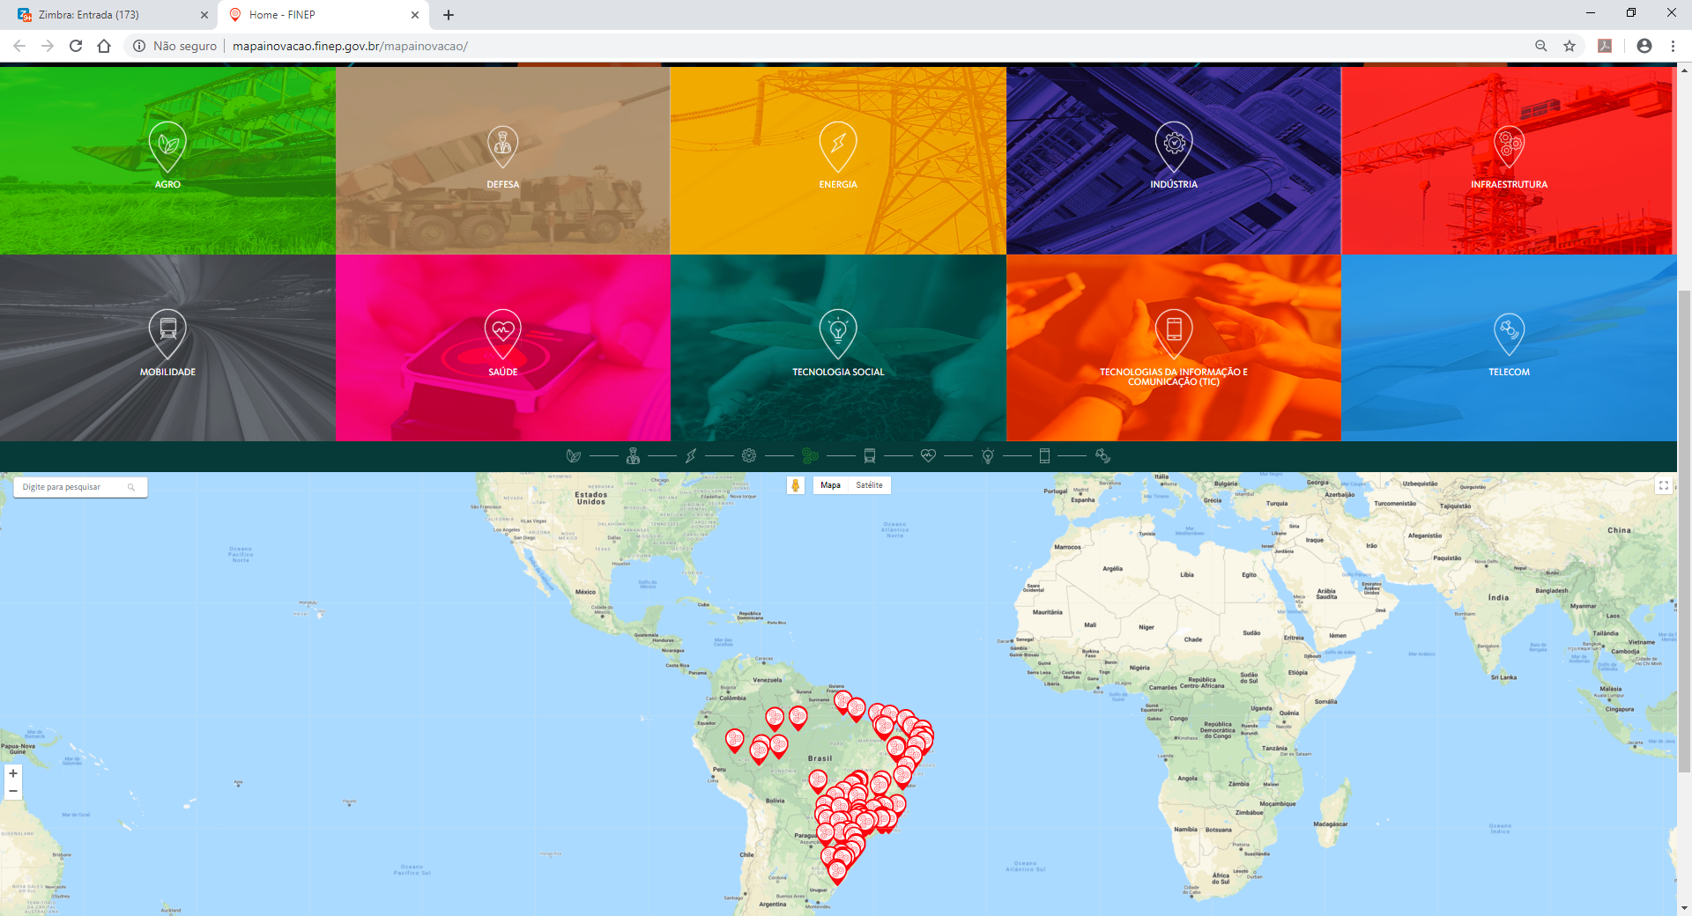
Mapa da Inovação
http://mapainovacao.finep.gov.br/mapainovacao/

Slide 29
SOS EQUIPAMENTOS

Slide 30

Chamada Pública Ação Transversal –
SOS Equipamentos

Slide 31
Chamada Pública Ação Transversal –
SOS Equipamentos
Objetivo: Concessão de recursos financeiros para manutenção corretiva de equipamentos multiusuários de médio e de grande porte, que tenham sido financiados por instituições que atuam no desenvolvimento científico e tecnológico e/ou por integrantes do Sistema Nacional de Ciência e Tecnologia.
Programa de Fluxo Contínuo, com avaliações mensais
Oferta de Recursos: R$ 1 Mi por mês, durante 30 meses
Características de cada Proposta:
Máximo de 4 subprojetos;
Cada subprojeto relacionado à manutenção de apenas um equipamento;
O valor mínimo dos equipamentos elegíveis é de R$200.000,00;
Os valores mínimos e máximos solicitados para manutenção corretiva por equipamento são de R$20.000,00 e R$200.000,00, respectivamente.

Slide 32
Chamada Pública Ação Transversal –
SOS Equipamentos
Resumo do Apoio (1ª a 8ª avaliações)
Avaliações Mensais | 8
Equipamentos Beneficiados | 91
Total solicitado | R$ 17.145.380,45
Total apoiado | R$ 7.672.969,00
Valor médio por avaliação | R$ 959.121,13
Valor médio de apoio por Equipamento | R$ 84.318,34

Slide 33
Chamada Pública Ação Transversal –
SOS Equipamentos
Equipamentos Beneficiados por Fonte de Financiamento (1ª a 8ª avaliações)

Slide 34
Chamada Pública Ação Transversal –
SOS Equipamentos
Equipamentos Beneficiados (1ª a 8ª avaliações)

Slide 35
Chamada Pública Ação Transversal –
SOS Equipamentos
Instituições Apoiadas (1ª a 8ª avaliações) – Valor apoiado (R$ mil)
R$ 1.7 MM apoiado para o N+NE+CO
(23% do total)

Slide 36
Chamada Pública Ação Transversal –
SOS Equipamentos
Valor apoiado por região (1ª a 8ª avaliações)
REGIÃO | VALOR APOIADO
SUDESTE | R$ 4.559.762,00
SUL | R$ 1.372.343,00
NORDESTE | R$ 1.030.451,00
CENTRO-OESTE | R$ 710.413,00
NORTE | R$ 0,00

Slide 37
Chamada Pública Ação Transversal –
SOS Equipamentos
Valor apoiado por UF (1ª a 8ª avaliações)
UF | Valor apoiado | %
RJ | R$ 3.201.516,00 | 41,72%
DF | R$ 672.118,00 | 8,76%
SP | R$ 628.461,00 | 8,19%
RS | R$ 602.691,00 | 7,85%
MG | R$ 586.295,00 | 7,64%
PE | R$ 511.078,00 | 6,66%
PR | R$ 475.623,00 | 6,20%
SC | R$ 294.029,00 | 3,83%
PB | R$ 265.223,00 | 3,46%
ES | R$ 143.490,00 | 1,87%
MA | R$ 99.384,00 | 1,30%
SE | R$ 94.356,00 | 1,23%
BA | R$ 60.410,00 | 0,79%
MT | R$ 38.295,00 | 0,50%
UF | Valor apoiado | %
AC | R$ - | 0,00%
AL | R$ - | 0,00%
AM | R$ - | 0,00%
AP | R$ - | 0,00%
CE | R$ - | 0,00%
GO | R$ - | 0,00%
MS | R$ - | 0,00%
PA | R$ - | 0,00%
PI | R$ - | 0,00%
RN | R$ - | 0,00%
RO | R$ - | 0,00%
RR | R$ - | 0,00%
TO | R$ - | 0,00%

Slide 38
Ricardo Rosa rrosa@finep.gov.br

